Slide 1
C++实习项目—— 银行管理系统
小组名称：什么都不会
组员：车亮召、陈仲为、方舟、李易泽、刘镇、田河、赵贤彪

Slide 2
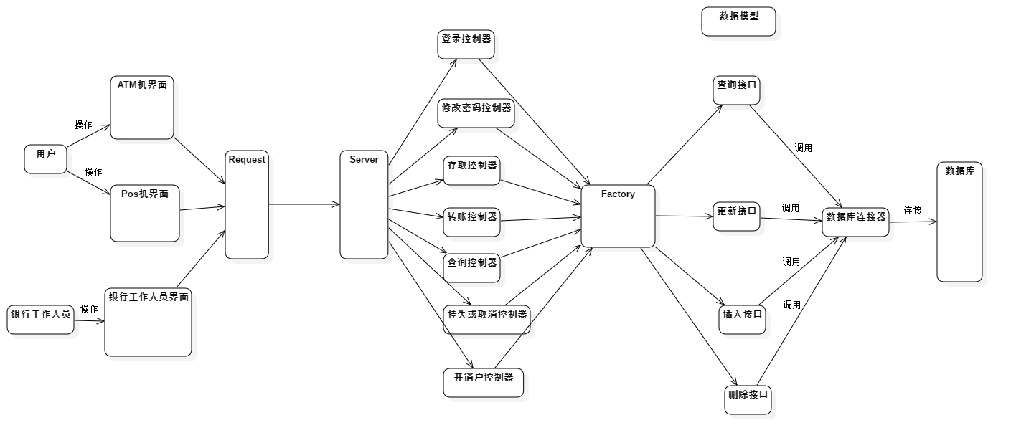
项目架构——MVC
MVC ，前后端分离，C/S
TDD，测试驱动开发

Slide 3
项目架构——MVC
架构：MVC

Slide 4
项目架构——MVC
DAO层
数据库接口层
UI层
网络连接层
控制器层
下层为上层提供服务
高内聚，低耦合
上层调用下层函数接口

Slide 5
项目架构——MVC
数据库接口层
设计模式：单例模式（饿汉式单例）
开发者：刘镇

Slide 6
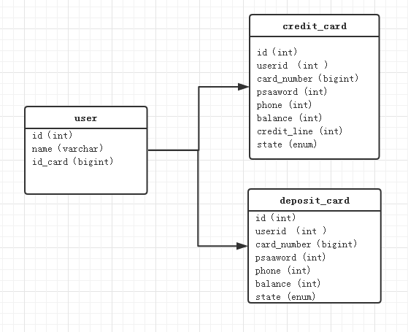
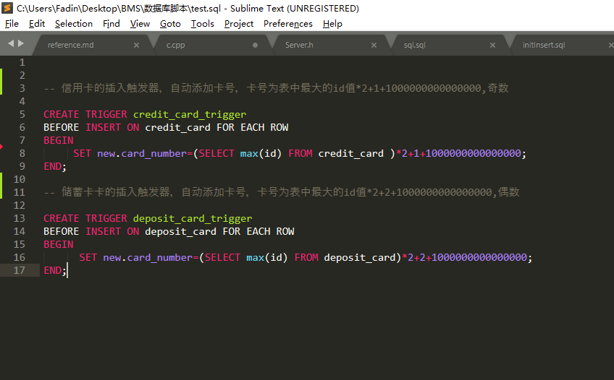

Slide 7
项目架构——MVC
DAO层
设计模式：工厂方法 设计思想：类的单一职责
开发者：方舟

Slide 8
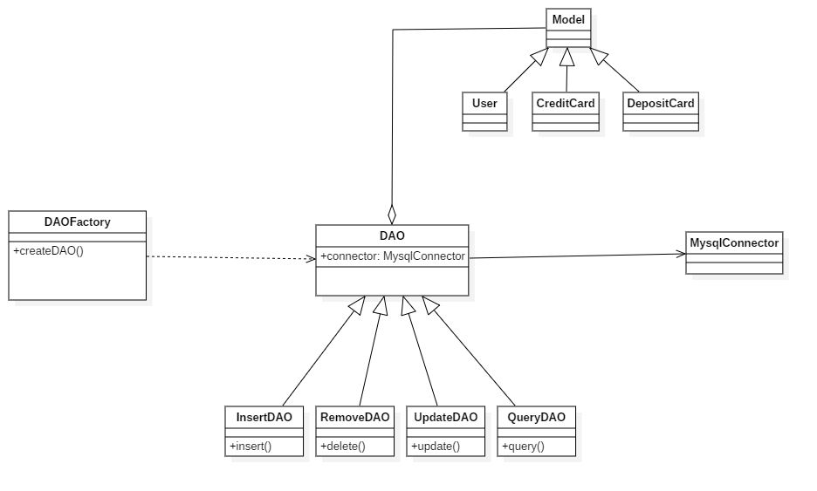
工厂模式：
将工厂和产品之间的耦合降低，将具体产品的构造过程放在了具体工厂类里面。
在以后扩展产品的时候方便很多，只需要添加一个工厂类，一个产品类，
就能方便的添加产品，而不需要修改原有的代码。
该模式更符合开发中的OCP原则（open close principle），对扩展开放，对修改关闭。

Slide 9
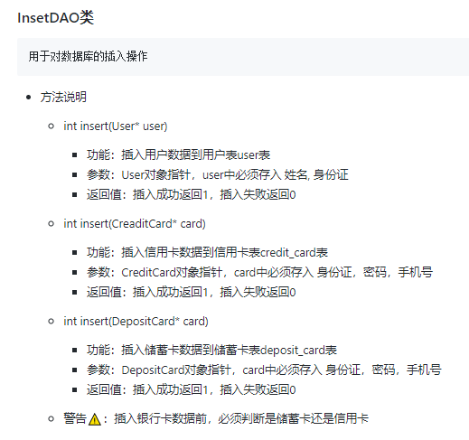

Slide 10
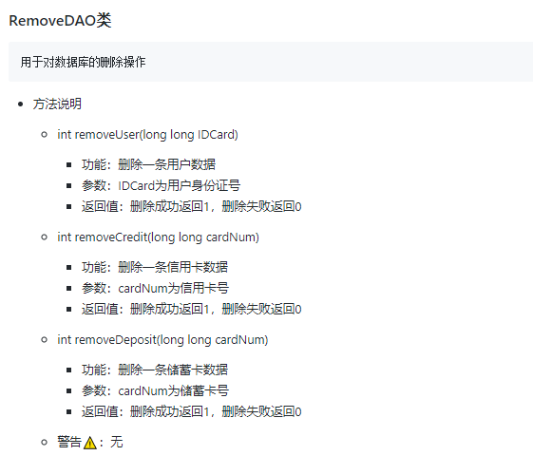

Slide 11
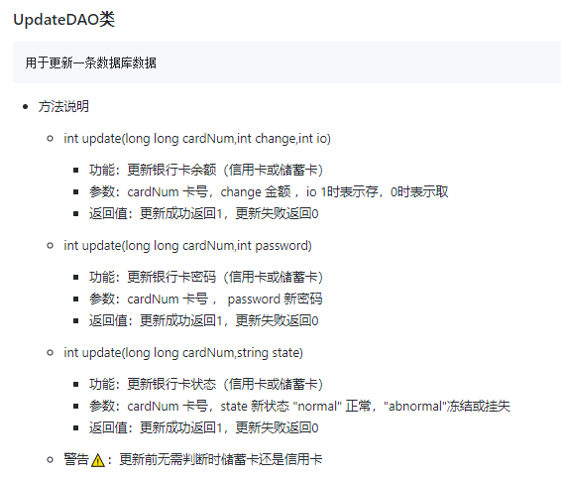

Slide 12
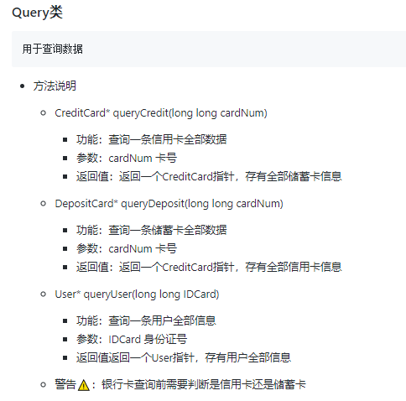

Slide 13
项目架构——MVC
控制器层
设计思想：开放封闭原则、类的单一职责、自底向上设计
开发者：田河、赵贤彪

Slide 14
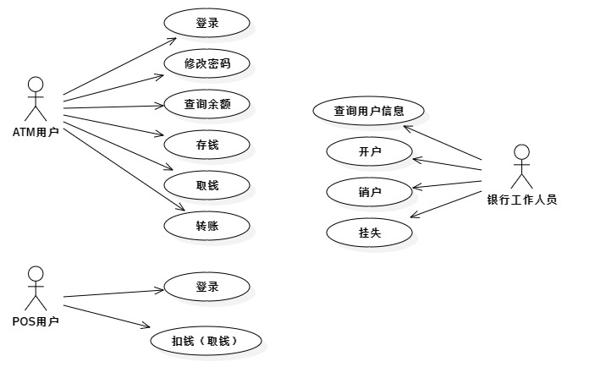
用例图

Slide 15
项目架构——MVC
网络连接层
开发者：田河、赵贤彪
协议设计与前后端整合：刘镇

Slide 16
项目架构——MVC
网络连接层
AJAX，JSON ?
map<string,string>
开发者：田河、赵贤彪
协议设计与前后端整合：刘镇

Slide 17
为了满足数据完整性和业务规则，添加触发器，实现16位卡号自增和不重复的需求，设计了一个自己计算的函数实现对卡号随机分配。
采用饿汉式单例，接口调用的时候每次只能使用一个对象。

Slide 18
控制器
通过工厂类调用接口与数据库进行连接。
开放封闭原则
增加用例只需要增加相应的控制器，不需要对其他控制器进行修改
典型控制器：转账控制器、查询控制器
DAO层接口
Button
Controller

Slide 19
C/S通信
前端输入的数据封装成map传给Request,Request通过网络用char数组传给Sever
request
网络通信
server

Slide 20
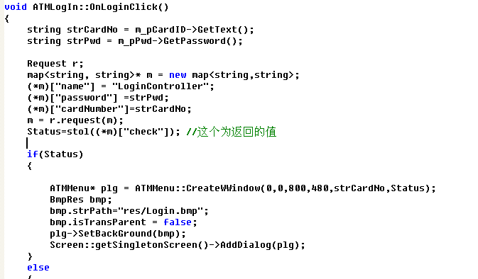
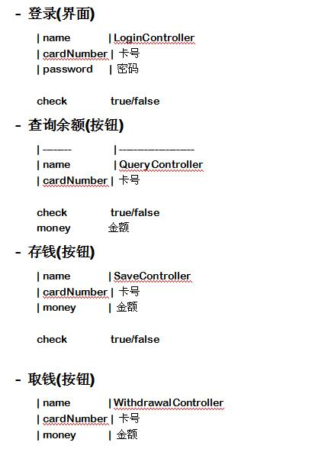
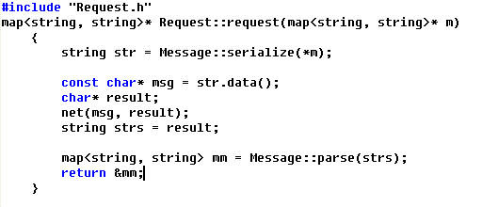
前后端连接

Slide 21
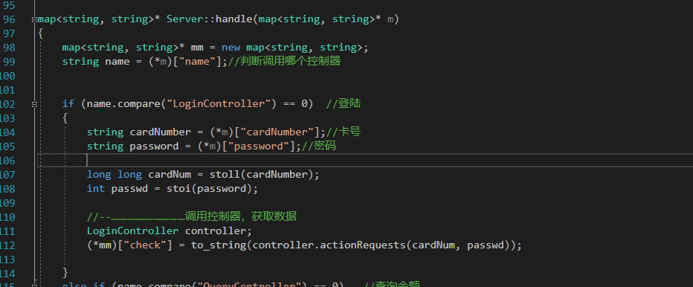
前后端数据传输

Slide 22
项目架构——MVC
网络连接层
？
1.前后端兼容性问题？
2.字符集问题？
开发者：田河、赵贤彪
协议设计与前后端整合：刘镇

Slide 23
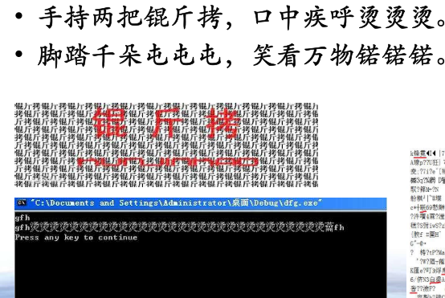

Slide 24
项目架构——MVC
UI层
开发模式：前后端分离
开发者：李易泽、陈仲为

Slide 25
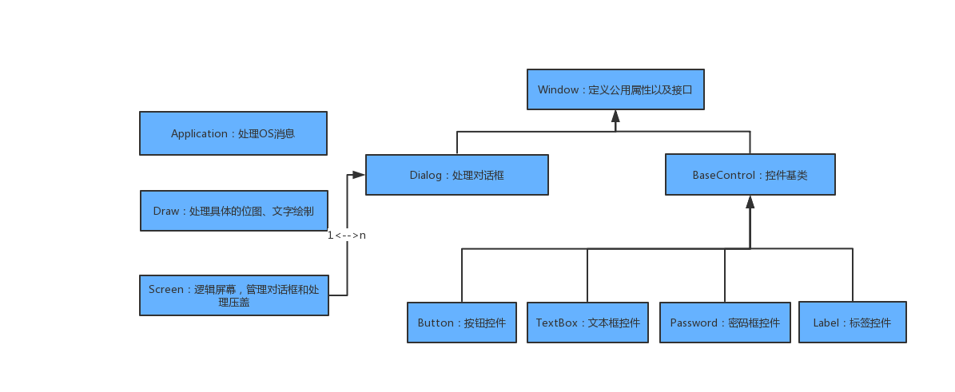

Slide 26
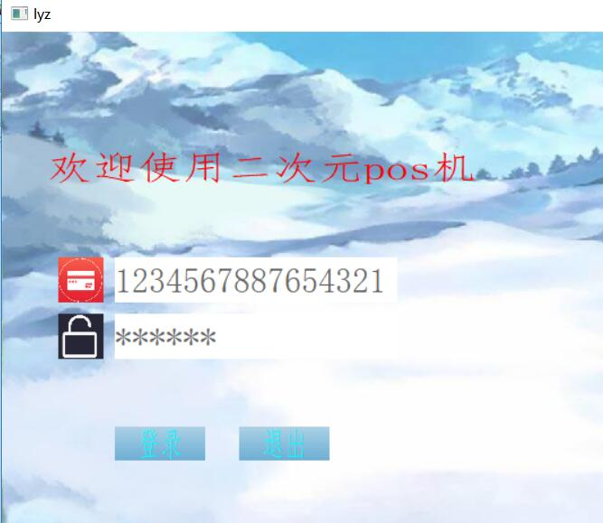
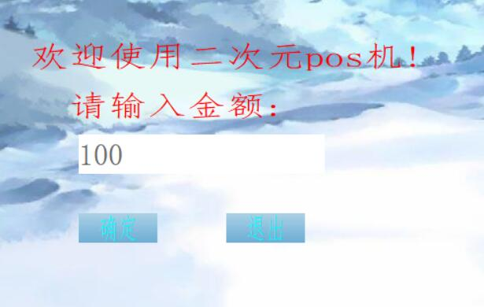
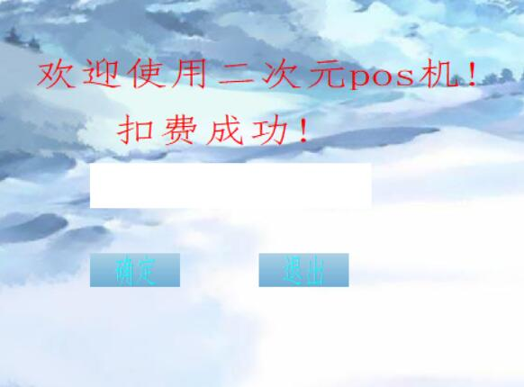
Pos机界面演示

Slide 27
ATM客户端界面功能介绍
主要功能：
登录：与数据库交互，卡号密码一致成功登录，输入三次有误退出客户端
查询余额：与数据库交互，进行查询操作
存款：与数据库交互，进行存款操作
取款：与数据库交互，进行取款操作
转账：与数据库交互，进行转账操作
修改密码：与数据库交互，进行修改密码操作
返回：返回功能界面
退出：退出客户端
操作成功关闭窗口，操作有误清空文本框

Slide 28
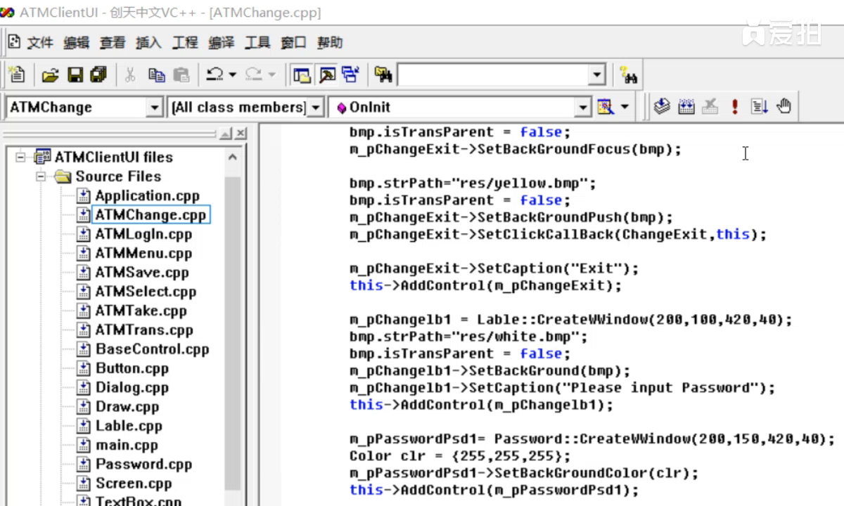
ATM 客户端演示

Slide 29
工作人员界面功能介绍
主要功能：
储蓄卡开户：填写姓名、身份证号、电话号码以及密码后，与数据库进行交互，进行储蓄卡开户操作
信用卡开户：填写姓名、身份证号、电话号码、密码和申请额度后，与数据库进行交互，进行信用卡开户操作
查询功能：根据输入的信息与数据库交互，显示查询的信息
挂失功能和取消挂失功能相似，输入姓名、身份证号、卡号后，与数据库进行交互，进行相关操作
退出：退出客户端

Slide 30
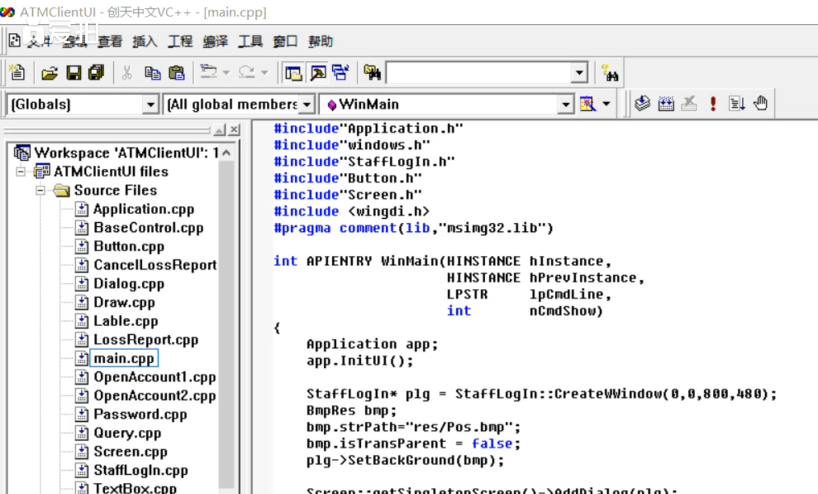
工作人员演示

Slide 31
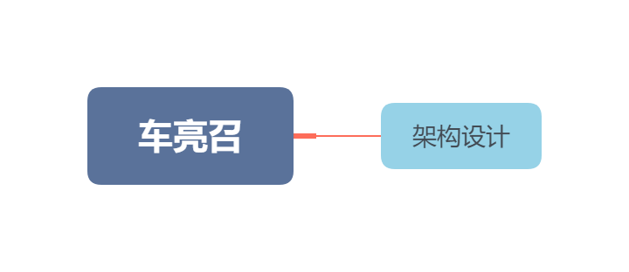

Slide 32
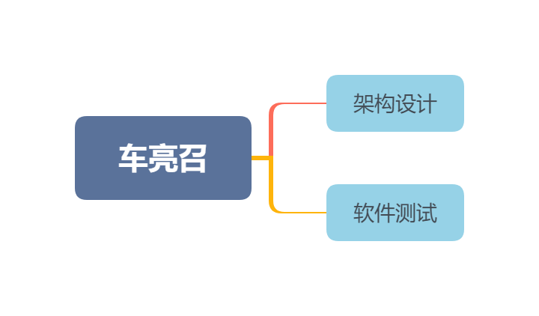

Slide 33
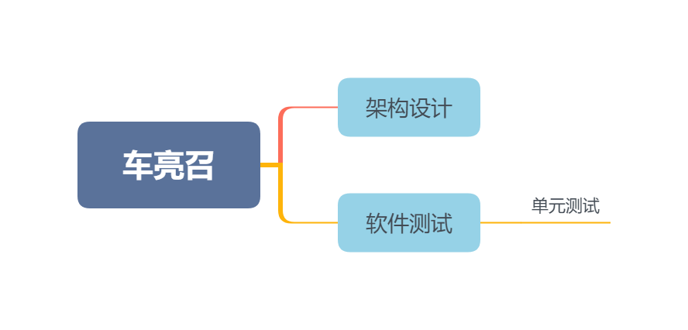

Slide 34
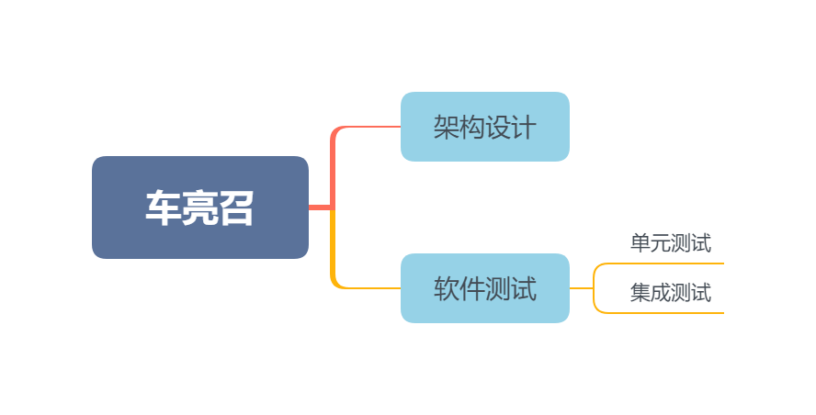

Slide 35
另一个问题
团队协作问题？

Slide 36
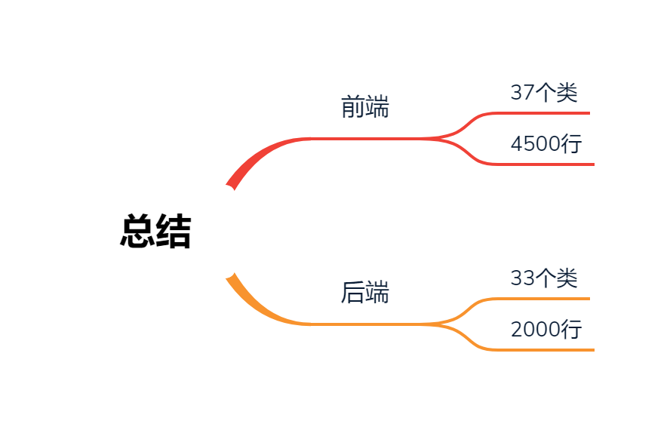

Slide 37
不足

Slide 38
Thanks!

